Slide 1
aprendre Matemàtiques
XERRADA-COL·LOQUI
Jaume Farrés Boada
OlesaAteneu

Slide 2
Qui sóc
Vaig nèixer a Olesa de Montserrat el 28 de novembre de 1949. Després de 43 anys dedicat professionalment a la docència a l’Escola Daina – Isard Cooperativa d’Ensenyament, ubicada a la mateixa vila, em vaig jubilar el 2014.
Mestre, Postgrau (Universitat de Barcelona) en Formació d’Especialistes en Didàctica de les Ciències Experimentals i de la Matemàtica a la Secundària Obligatòria, professor de Matemàtiques del Cicle Superior d’EGB i del Primer Cicle de l’ESO.
Vinculat amb La Passió des del 1960 fins el 1993. Col·laborador d’El Casal des de molt jove i posteriorment de la UEC, entitats culturals de la població. Sóc el fundador de Daina – Isard Teatre i he estat coodirector de la companyia fins l’octubre de 2018, cofundador d’OlesaAteneu l’any 2015 i soci d’Òmnium Cultural.
M’agrada escriure, llegir, el teatre i passejar amb en Toc, el meu gos (fins que em va deixar).

Slide 3
1 Dues reflexions sobre la "capacitat de pensar” amb quasi 900 anys de diferència ...
CONFUCI (551 a C - 479 a C)
"APRENDRE SENSE PENSAR ÉS INÚTIL. PENSAR SENSE APRENDRE ÉS PERILLÓS"
HIPATIA (370 - 415)
"DEFENSA EL TEU DRET A PENSAR, PERQUÈ INCLÚS PENSAR DE FORMA ERRÒNIA ÉS MILLOR QUE NO PENSAR"

Slide 4
2 Algunes opinions al llarg de la història …
MARCO TULIO CICERÓN (106 a C - 43 a C)
"A ROMA NINGÚ ERA CONSIDERAT COM INSTRUIT SI NO ERA PITAGÒRIC”
RENÉ DESCARTES (1596 - 1650)
"LA MATEMÀTICA ÉS LA CIÈNCIA DE L'ORDRE I LA MESURA, DE LES BELLES CADENES DE RAONAMENTS, TOTS SENZILLS I FÀCILS"

Slide 5
FENELÓN (1651 - 1715)
"NO US FIEU DE LES BRUXERIES I ATRACTIUS DIABÒLICS DE LES MATEMÀTIQUES”
LEONHARD PAUL EULER (1707 - 1783)
"MILLOR QUE DEL NOSTRE JUDICI, ENS HEM DE FIAR DEL CÀLCUL ALGÈBRIC"

Slide 6
JEAN LE ROND D'ALEMBERT (1717 - 1783)
"L'ÀLGEBRA ÉS MOLT GENEROSA. SEMPRE ENS DIU MÉS DEL QUE PREGUNTEM"
JOSEPH FOURIER (1768 - 1830)
"L'ESTUDI PROFUND DE LA NATURALESA ÉS LA FONT MÉS FÈRTIL DE DESCOBRIMENTS MATEMÀTICS"

Slide 7
NIKOLAY LOBACHESVSKY (1792 - 1856)
"NO HI HA BRANCA DE LA MATEMÀTICA, PER ABSTRACTA QUE SIGUI, QUE NO ES PUGUI APLICAR ALGUN DIA ALS FENÒMENS DEL MÓN REAL"
THOMAS CARLYLE (1795 - 1881)
"AMB ELS NOMBRES ES POT DEMOSTRAR QUALSEVOL COSA"

Slide 8
JAMES JOSEPH SYLVESTER (1814 - 1897)
"LES MATEMÀTIQUES SÓN LA MÚSICA DE LA RAÓ"
HENRY DAVID THOREAU (1817 - 1862)
"LES MATEMÀTIQUES NO MENTEIXEN, EL QUE HI HA SÓN MOLTS MATEMÀTICS MENTIDERS"

Slide 9
WILLIAM THOMSON KELVIN (1824 - 1907)
"NO EM PUC IMAGINAR LES MATEMÀTIQUES COM QUELCOM DIFÍCIL I AVORRIT"
HENRI POINCARÉ (1854 - 1912)
"ELS MATEMÀTICS NO ESTUDIEN OBJECTES, ESTUDIEN LES RELACIONS ENTRE ELS OBJECTES"
"LA GEOMETRIA ÉS L'ART DE PENSAR BÉ I DIBUIXAR MALAMENT"

Slide 10
BERTRAND RUSSELL (1872 - 1970)
"LES MATEMÀTIQUES ES PODEN DEFINIR COM AQUELL TEMA DEL QUAL NO SABEM MAI EL QUE DIEM NI SI EL QUE DIEM ÉS VERTADER"
ALBERT EINSTEIN (1879 - 1955)
"NO US PREOCUPEU PER LES DIFICULTATS DE LES MATEMÀTIQUES, LES MEVES SÓN MÉS GRANS"

Slide 11
JOHN VON NEUMANN (1903 - 1957)
"VOSTÉ ÉS MOLT JOVE PER ENTENDRE LES MATEMÀTIQUES, EN PROU FEINES ACONSEGUEIX UTILITZAR-LES"
JAUME PERICH (1941 - 1995)
"LES MATEMÀTIQUES SÓN UNA CIÈNCIA EXACTA MENYS QUAN T'EQUIVOQUES"

Slide 12
STEPHEN HAWKING (1942 - 2018)
"QUASI NO HE CONEGUT MATEMÀTICS QUE SIGUIN CAPAÇOS DE RAONAR"
PHILIPPE SCHNOEBELEN
"ELS SÍMBOLS ALGÈBRICS S'UTILITZEN QUAN NO SE SAP DE QUÈ ESTAS PARLANT"

Slide 13
3 El que jo penso ...
Les matemàtiques han tingut i tenen mala premsa, la idea que són complicades ve de lluny i certament resulta difícil contrarestar aquest concepte tan estès però que en el fons no deixa de ser un tòpic.
Hi ha qui pensa que només les ments privilegiades estan en disposició de fer raonaments matemàtics i en part és cert, però si es fa referència al coneixement matemàtic bàsic (ensenyament obligatori) el plantejament és diferent.
Penso que en el marc d'uns paràmetres de normalitat pel què fa a la capacitat, unes pautes metodològiques adequades possibiliten un desenvolupament matemàtic eficaç i progressiu. No sense dificultats naturalment, perquè és evident que cal treballar, és imprescindible manifestar una actitud positiva i sobretot estar en disposició de fer l'esforç mental de pensar.
La metodologia que proposo, d'acord amb les competències bàsiques, s'orienta a què l'alumnat raoni allò que fa i valori la feina ben feta.

Slide 14
Les línies d'actuació són ...
Partir dels coneixements previs.
Els coneixements previs són els fonaments sobre els quals s'edifica l'edifici matemàtic, la base que sustenta el procés d'aprenentatge i, de la seva solidesa, en depèn la formació en aquest àmbit. Es tracta de construir el coneixement.
Exemples:
1 Elaboració d’un llistat de conceptes a revisar.
2 Plantejament de dubtes, preferenment en el decurs de les primeres classes (especial atenció a l’alumnat nouvingut).

Slide 15
Provocar la necessitat de revisar tot allò que ja s´ha treballat.
La revisió i la consulta per sistema refresquen els coneixements i contribueixen a la visió de conjunt, aspecte aquest molt important pel que fa a les matemàtiques.
Exemples:
1 Guardar el material del curs anterior.
2 Disposar d’una relació de conceptes bàsics així com de les fonts d’informació necessàries per tal de poder fer consultes.
Buscar interrelacions per tal d'adquirir recursos i desmuntar la idea que "fer matemàtiques" és treballar conceptes i procediments inconnexos.
Aquest plantejament respon als criteris de programació vertical i transversal amb l'objectiu de poder realitzar activitats per projectes, contribueix a la visió de conjunt i facilita el desenvolupament de la formació en aquest camp.

Slide 16
Exemples:
1 Aprofitar la introducció de temes nous per tal de trobar connexions: 1.1 Fraccions, decimals i percentatges
1.2 Equacions i completar igualtats.
1.3 Proporcionalitat numèrica i proporcionalitat geomètrica.
1.4 Estadística i Geometria (diagrames de sectors).
1.5 Relacions mètriques en el triangle rectangle.
1.6 Relacions entre la circumferència i el cercle.
Incorporar tècniques, procediments i estratègies en sentit ampli.
Cal habituar-se a considerar normal el fet de disposar de quantes més eines de treball millor. No és bo autolimitar-se.
Exemples:
1 Evitar tancar-se en utilitzar “allò que ja es controla” (tendència habitual en arribar a Secundària) i renunciar a noves possibilitats.
2 Foment de la iniciativa i la creativitat.

Slide 17
Treballar els aspectes formals.
La presentació acurada tendeix a fomentar el gust per la feina ben feta, no es tracta per tant de fer per fer, ben al contrari, l'objectiu és conformar un estil, una manera de treballar que repercuteixi en totes les àrees d'aprenentatge.
Exemples:
1 Període d’aclimatació per canviar hàbits propis i normals de Primària.
2 Potenciar l’estètica.
Incidir en l'organització del material.
L'organització en general i la del material en particular, faciliten la feina i fa que el temps s'aprofiti molt més. Es tracta doncs d'optimitzar la dedicació.
Exemples:
1 Habituar-se a l’autocontrol.
2 Potenciar l’ordre.

Slide 18
Treballar les actituds.
Desenvolupar les actituds positives contribueix a un millor aprofitament en tots els aspectes i a incorporar com a valor personal el concepte d'actitud.
Exemples:
1 Distingir entre actitud positiva, passiva i negativa.
2 Incorporar el concepte d’actitud com element inherent a l’avaluació en concret i al procés educatiu en general.
Donar llibertat d'acció dins d'unes pautes d'actuació.
El procés de maduració ha d'incloure la capacitat de tenir iniciatives i de saber triar. Es tracta que l'alumnat no s'habitui a ser guiat de forma permanent. A l'haver de decidir de motu propi es pot encertar o no, però és evident que dels errors també se n'aprèn.
Exemples:
1 Habituar-se al risc i evitar la recerca de la correcció i garantia permanent (aprendre a “cagar-la”).
2 Assumir les pròpies limitacions.

Slide 19
Fomentar el sentit analític i crític.
Analitzar comporta haver de reflexionar i no precipitar-se. Sovint es cometen errors per voler anar depressa, si s'és analític i alhora crític començant per un mateix, molts problemes deixen de ser-ho.
Exemples:
1 Incidir en el coneixement de la realitat personal i de les conseqüències que això comporta (beneficis/perjudicis).
2 Repercussions en relació al treball cooperatiu.
Utilitzar exemples i models de la realitat pròxima.
Raonar des de la proximitat fa que una situació sigui més comprensible. Tot allò que pot resultar familiar ajuda i facilita el procés d'anàlisi per tal de decidir les estratègies més adients.
Exemples:
1 Recòrrer al “producte de proximitat”.
2 Repercussions envers la “generalització” pel que fa a l’àmbit competencial.

Slide 20
Potenciar la lectura comprensiva pel que fa a la interpretació de la informació.
S’ha d’entendre que la lectura comprensiva és la base per poder assimilar la informació que es presenta, per tant, el binomi lectura-matemàtiques té sentit i cal que es fomenti. El primer pas per resoldre un problema és llegir l’enunciat les vegades que sigui necessari.
Exemples:
1 Demostrar que la dificultat o facilitat de … , no està en funció de l’extensió d’un text (Problema: Una persona ha caminat per la vorera dels nombres senars d’un carrer, des del número 1 fins el número 101. Per davant de quantes portes que tenen la xifra 9 en la numeració ha passat? R. 14).
2 Instruccions de jocs … !

Slide 21
Tenir cura del vocabulari emprat.
En qualsevol situació de la vida quotidiana és important expressar-se correctament. Pel que fa a les matemàtiques, donat que els sinònims gairebé no existeixen, és bàsic emprar el vocabulari adient per tal d’evitar confusions i interpretacions errònies.
Exemples:
Sinònims en matemàtiques?
Equivalent i igual signifiquen el mateix?
Les paraules rodó/rodona, són correctes quan es parla d’una circumferència o d’un cercle?
Problema plantejat a EE.UU el 2015 .
Llenguatge numèric (concreta) i llenguatge literal (generalitza).
Ús de les lletres.

Slide 22
Presentar la teoria com quelcom necessari per a poder entendre els conceptes.
La idea tradicional sobre la teoria s’ha de desmitificar. No es tracta de saber per saber, ans al contrari, es tracta d’assimilar racionalment els conceptes que permetran desenvolupar els procediments.
Exemples:
Comprovacions i demostracions.
Deducció de fórmules.
Curiositats i paradoxes.
Contextualitzar els personatges: Eratòstenes, Tales, Pitàgores …
Incidir en la història de les matemàtiques (cultura general).

Slide 23
Evitar la memorització de la teoria.
La teoria s´ha de saber, però no de memòria. Si realment s’ha assimilat, l’alumnat ha de ser capaç d’explicar allò que es demana de la forma més concreta possible però amb sentit. L’expressió oral i escrita així com el vocabulari hi juguen un paper molt important.
Exemples:
Definir conceptes.
Test (V o F).
Completar frases.
Establir relacions.
Detectar errors en definicions.
Practicar el càlcul mental.
El càlcul mental, considerat d’una altra època per determinats sectors, afavoreix l’agilitat mental, el factor numèric i evita la dependència tecnològica de forma desmesurada.

Slide 24
Exemples:
Limitar l’ús de la calculadora a la resolució de problemes.
Potenciar i primar el càlcul mental.
Usar la calculadora però evitar-ne la dependència.
Es bo utilitzar els mitjans tecnològics però sense convertir-se en esclau. Cal fer-ne un ús selectiu en funció dels moments, situacions i necessitats.
Exemples:
Alumne: “Jaume, la calculadora s’ha equivocat … “
Donar un resultat com a bo perquè s’ha utilitzat la calculadora?
Aplicar les noves tecnologies.
Utilitzar les noves tecnologies com a complement en la formació matemàtica possibilita nous horitzons i enriqueix el procés d’aprenentatge.
Exemples:
Geogebra
Calculadora Wiris

Slide 25
Fer que l’alumnat s’impliqui i perseveri.
Cal que l’alumnat entengui que l’objectiu és “arribar a … , no la velocitat amb la qual s’hi arriba”. Tothom té unes capacitats que pot desenvolupar, tot és qüestió de posar-s’hi seriosament amb esforç, sacrifici i responsabilitat.
Exemples:
Diàleg permanent (escoltar).
Ser capaç de transmetre seguretat en la tasca d’acompanyament.
Valoració de l’actitud pel que fa a l’avaluació en concret i al procés educatiu en general.

Slide 26
RESOLUCIÓ DE PROBLEMES
La primera pregunta que ens hem de fer … Què és un problema?

Slide 27
2 La resolució d'un problema comporta …
Entendre l'enunciat i interpretar la informació (lectura comprensiva)
Assumir que es necessita temps i paciència (perseverar)
Implicar-se, és a dir, manifestar una actitud oberta, contemplar diverses possibilitats i analitzar possibles respostes o solucions per tal de treure'n conclusions
Elaborar un pla de treball
Executar el pla i verificar la correcció i coherència del resultat
Admetre que l'error no és forçosament negatiu, equivocar-se pot ser el punt de partida de noves fonts de coneixement
Fer gràfics i representacions
Relacionar situació - operació

Slide 28
3 Cal tenir present que …
Les dades no són un resum de l'enunciat
L'organització de les dades és una qüestió molt personal
Les operacions s'han d'escriure indicades
La calculadora agilitza els càlculs però no resol el problema
S'ha d'utilitzar l'espai que faci falta per tal de facilitar la correcció així com possibles anotacions
Un nombre sol no és un resultat, cal explicitar el seu significat

Slide 29
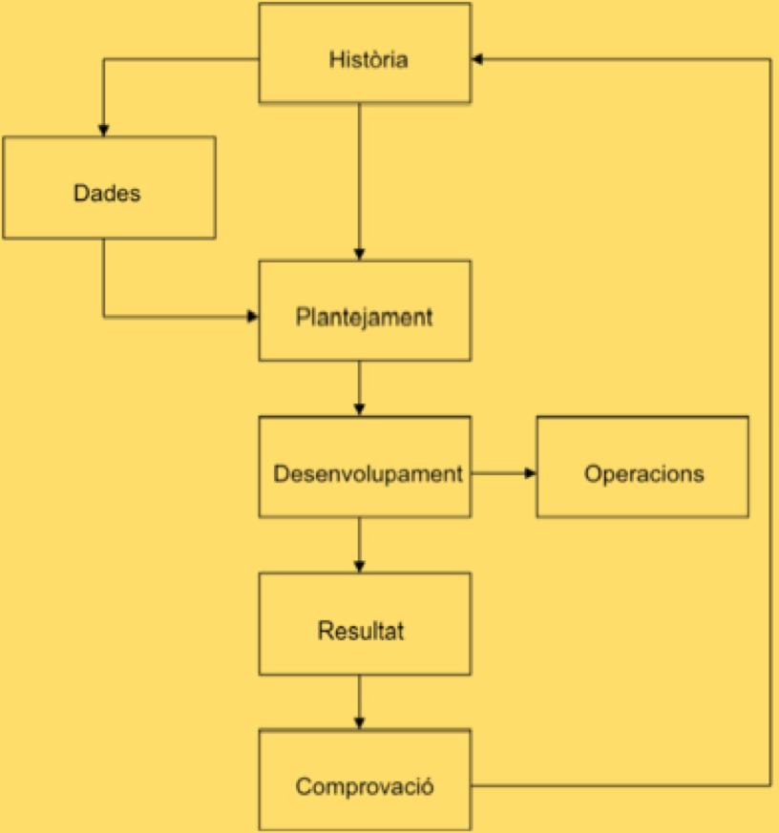
4 Esquema mental …

Slide 30
5 Exemple …
La Marta i en Pere són 2 dels 48 alumnes d'una escola que fan 1 er d'ESO. En Pere diu que a 9/24 dels alumnes de la classe els agrada llegir. La Marta diu que a 10/16 dels alumnes de la classe no els agrada llegir. A quants alumnes els agrada llegir, segons el Pere? I segons la Marta? Qui té raó? Si és possible, escriu la fracció irreductible que expressa el nombre d'alumnes als quals els agrada llegir. Es pot escriure en forma de fracció de denominador 100? Justifica la resposta.

Slide 31
Si .......... 9/24 .......... 18/48 .......... 3/8
Pere
No .......... 15/24 .......... 30/48 .......... 5/8
Si .......... 6/16 .......... 18/48 ........... 3/8
Marta
No .......... 10/16 .......... 30/48 .......... 5/8
3/8 de 48 = 3 · 48 / 8 = 18
R : Segons el Pere i segons la Marta, a 18 alumnes els agrada llegir, per tant, tots dos tenen raó.
Sí que és possible, la fracció irreductibe és 3/8.
No és possible escriure una fracció equivalent de denominador 100 (37’5 / 100 no és una fracció, és una raó).

Slide 32
6 Conceptes bàsics aplicats ...
Interpretació de fraccions.
Equivalències: amplificació i simplificació.
La fracció com operador: fracció d’una quantitat.
Percentatges.
Proporcionalitat.

Slide 33
Per acabar, un missatge que va molt més enllà de l'aprenentatge de les matemàtiques …
LA PROGRESSIÓ A TRAVÉS DE L'ESTUDI, EL TREBALL I LA DEDICACIÓ COMPORTA ARRIBAR A UN GRAU CONSIDERABLE DE SATISFACCIÓ PERSONAL

Slide 34
MOLTES GRÀCIES PER ESCOLTAR-ME

